Slide 1
Induction électromagnétique : Applications de la vie quotidienne
Niveau L1

Slide 2

Prérequis
Magnétostatique (Théorème d’Ampère, propriétés de $\vec{B}$ : flux conservatif, …)
Électrocinétique : Loi des mailles, loi d’Ohm, …
Force de Laplace
Mécanique du solide

Slide 4
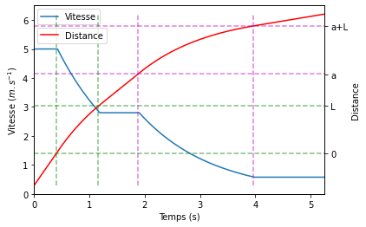
Frein magnétique : tracé de la vitesse

